Slide 1
Den digitala samlingen för barn och unga
Kampanj för sociala medier
Våren 2022

Slide 2
Så här använder du materialet
MILTTON_TITLE
Vad?
Vi har gjort ett paket med material för sociala medier, som innehåller olika bilder och inläggstexter. Materialet erbjuds på finska och svenska. Du kan använda inläggstexterna med bilderna som sådana eller redigera dem så de passar för ditt eget biblioteks följare.
Var?
I bibliotekets egna kanaler för sociala medier. Vi har gjort material för Facebook, Instagram och Twitter. Målgrupperna för materialet är speciellt i IG ungdomar och i Facebook och Twitter vuxna (t.ex. föräldrar, lärare).
När?
Materialet för de sociala medierna är avsett att väcka och hålla upp intresset för den digitala samlingen. Avsikten är att materialet utnyttjas speciellt under våren 2022, men det är ok att använda materialet också senare. Vi hoppas att ni under våren 2022 gör flera inlägg om den digitala samlingen för barn och unga.

Slide 3
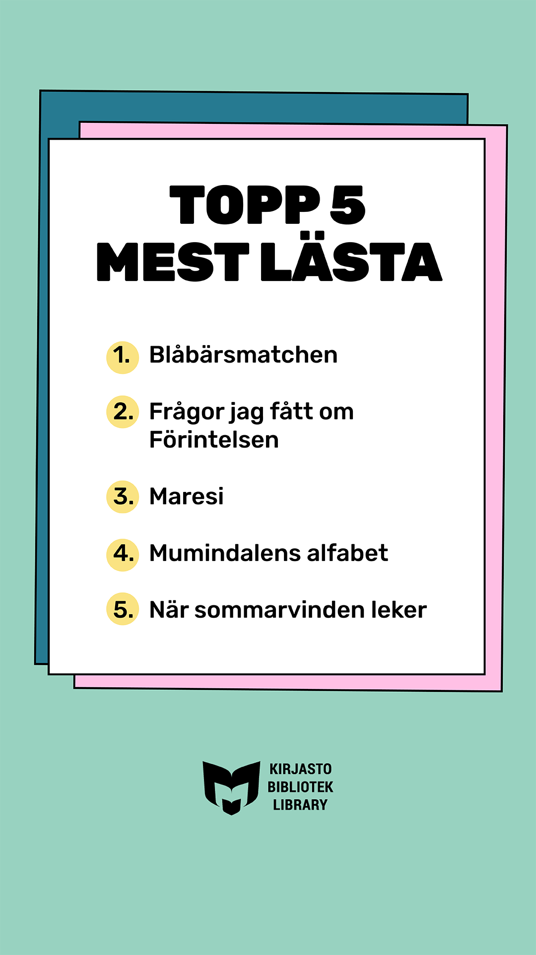
Instagram Stories
MILTTON_TITLE
För Stories-formatet finns ingen separat inläggstext
1/2
2/2

Slide 4
Instagram och Facebook, flödeskarusell
Salamavaras, Filigraanityttö eller någon annan av de 400 inhemska e- och ljudböckerna? Bibliotekets digitala samling öppnar dörren till tusentals fantastiska världar. Böckerna får du med ditt bibliotekskort! www.ellibslibrary.com/sv/collection
Alt-text:
Söker du något att läsa?
Bibliotekets utbud I form av e- och ljudböcker.
--
Topp 5 mest lästa
1. Blåbärsmatchen
2. Frågor jag fått om Förintelsen
3. Maresi
4. Mumindalens alfabet
5. När sommarvinden leker

Slide 5
Instagram och Facebook, flöde
En bra bok är som en semesterresa: full av överraskningar och känslor. Nu behöver du inte gå längre än till din egen ficka för att resa. Mer än 400 e-böcker och ljudböcker,som du kan låna med ditt bibliotekskort.
www.ellibslibrary.com/sv/collection
--- ELLER ----
Du hittar hundratals e- böcker och ljudböcker gratis i din telefon! När allt är stängt tar e- och ljudböckerna i bibliotekets digitala samling dig ut i världens. www.ellibslibrary.com/sv/collection
Alt-text:
Bibliotekets utbud alltid i bakfickan.
Över 400 e- och ljudböcker lånas med bibliotekskortet.

Slide 6
Twitter
Den digitala samlingen för barn och unga innehåller över 400 inhemska e-böcker och ljudböcker. Var och en har möjlighet att låna samma bok till sin smartenhet och med sitt bibliotekskort. Läsförmågan utvecklas, när det erbjuds möjlighet till det. Bekanta dig med utbudet!
www.ellibslibrary.com/sv/collection
Alt-text:
Bibliotekets utbud alltid i bakfickan.
Över 400 e- och ljudböcker lånas med bibliotekskortet.

Slide 7
Tillgänglighet: Lägg till alt-text
I Instagram:
Så här ser och redigerar du alternativtext för en bild före publicering på Instagram:
Börja med att ladda upp en bild i Instagram.
Välj ett filter, redigera bilden och tryck på Nästa (iPhone) eller → (Android).
Tryck på Avancerade inställningar längst ned på skärmen.
Tryck på Skriv alternativ text
Skriv din alternativtext i rutan och tryck på klar (iPhone) eller Done (Android).
Mer information: https://help.instagram.com/503708446705527/?helpref=uf_share
I Facebook:
Välj Skapa inlägg och sedan Lägg till foto/video Hämta bilden som ska publiceras från din dator och för kursorn över bilden.
Välj Redigera (penselikonen).
Välj Alternativ text till vänster om bilden (förtstoringsglasikonen)
Om det i fältet för alternativtext redan finns en automatiskt skapad beskrivning kan du ersätta den med din egen text genom att välja Åsidosätt skapad alternativtext.
Publicera

Slide 8
Tillgänglighet: Lägg till alt-text
I Twitter:
I Twitter kan du lägga till en alternativ förklaringstext för bilder på följande sätt:
Du kan ta i bruk alternativa texter i Twitter i dina profilinställningar. Om du använder en full version av Twitter, gå till Inställningar och integritet och välj undersidan Tillgänglighet längst ner i sidomenyn.
Välj Skriv bildbeskrivningar och spara ändringarna
Efter det här kan du när publicerar bilder i Twitter lägga till en alternativ text genom att välja Lägg till beskrivning i balken under bilden. Funktionen finns även i mobilversionen av Twitter

